Slide 1
EL LABORATORIO
Prof. Christian Vivian - 2020

Slide 2
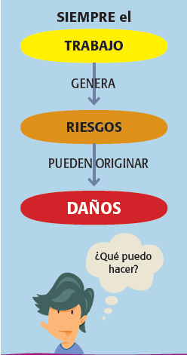

Slide 3
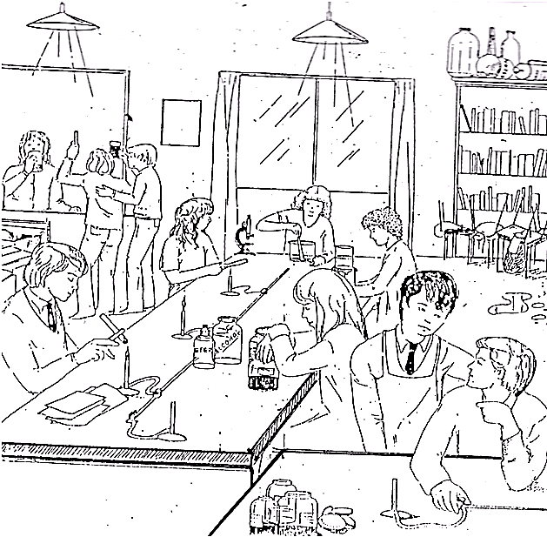

Slide 4
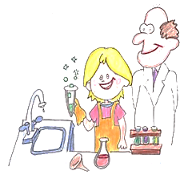
Precauciones en el laboratorio.
No debes entrar al laboratorio sin autorización del profesor.
Deberás entrar al laboratorio sólo con el material indispensable.
El laboratorio es un salón de clase, donde no debes trasladarte innecesariamente ni consumir alimentos o bebidas.
Con los integrantes de tu equipo habla lo necesario y en voz baja.
Antes de trabajar, debes quitarte los abrigos para facilitar los movimientos, dejándolos en el lugar destinado para ello. Si usas cabello largo, debes recogerlo adecuadamente.

Slide 5
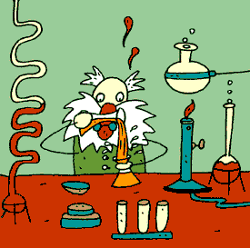
Precauciones en el laboratorio.
No debes tocar ningún material de laboratorio que no corresponda a la experiencia que realizas.
Debes realizar solo los experimentos autorizados, no incluir variantes.
Antes de comenzar a trabajar verifica que tienes todo el material necesario. Si no es así comunícaselo a tu profesor.
Informa al profesor de cualquier accidente por pequeño que sea.
Al finalizar el trabajo, debes limpiar y ordenar las mesas.
Los estudiantes serán responsables de la rotura evitable del material y tendrán la obligación de reponerlo.

Slide 6
Precauciones con las sustancias.
No debes tocar, oler, ni probar ninguna de las sustancias.
Si es necesario percibir el olor de una sustancia, no acerques la nariz a la boca del recipiente; utilizando la mano como pantalla, debes hacer llegar una pequeña cantidad de vapor a tu nariz.
Lee atentamente la etiquetas de los frascos antes de usarlos.
No devuelvas a los frascos de origen las sustancias sobrantes.
Descarta adecuadamente los residuos.

Slide 8
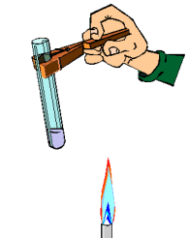
Precauciones con el material de laboratorio
El mechero debe permanecer apagado si no se está utilizando.
Para calentar el material de vidrio se debe apoyar sobre la rejilla metálica.
Los tubos de ensayo se calientan directamente sobre la llama del mechero, sosteniéndolos con pinzas de madera y moviéndolos suavemente en forma circular.
El material de porcelana se puede calentar directamente sobre la llama durante períodos prolongados.
Luego de calentar material de vidrio o porcelana apóyalo sobre madera o algo similar

Slide 9
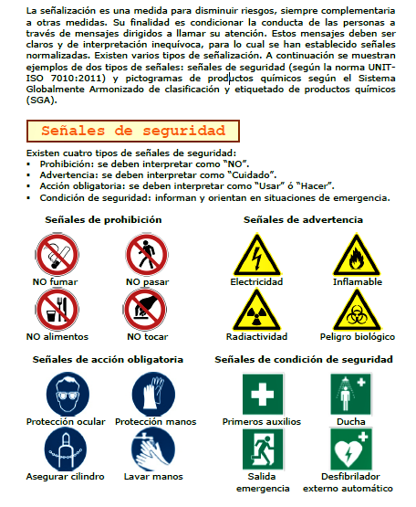
Señalización

Slide 10
Etiquetas: pictogramas, frases H y P
Los pictogramas son representaciones que, combinando figuras, dibujos y colores, brindan información de manera concreta e independiente del idioma.

Slide 11
Pictogramas
De acuerdo al SGA los peligros de los productos químicos se dividen en:
Peligros físicos
Peligros para la salud humana
Peligros para el medio ambiente

Slide 12
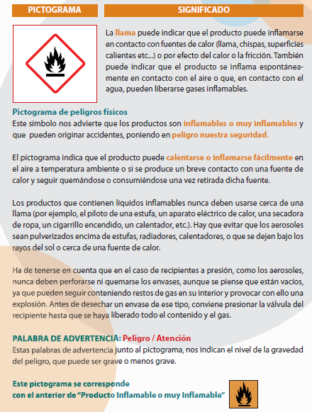
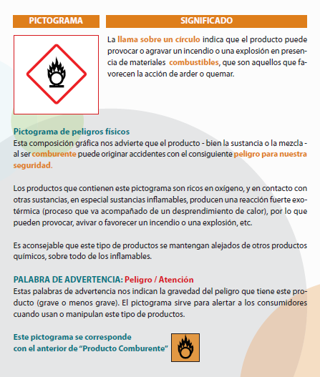
Pictogramas de los Peligros Físicos

Slide 13
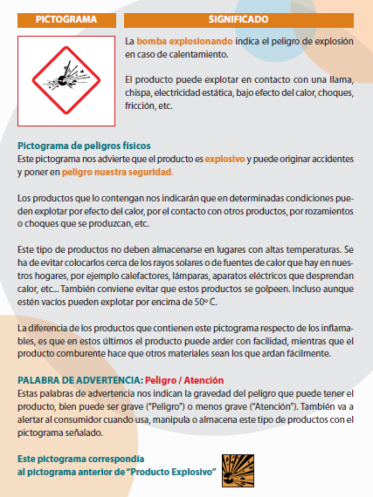
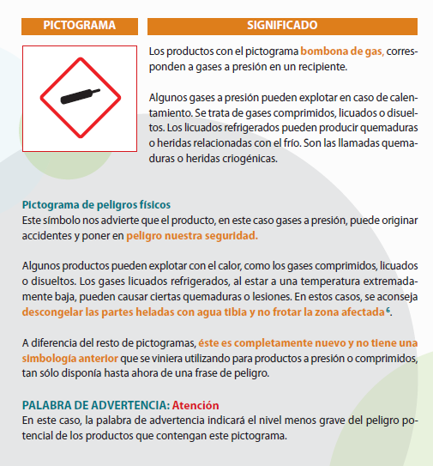
Pictogramas de los Peligros Físicos

Slide 14
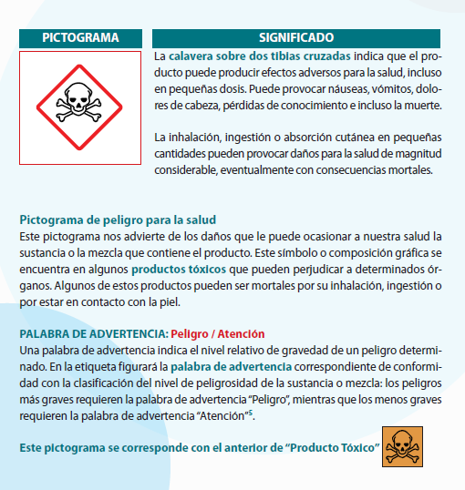
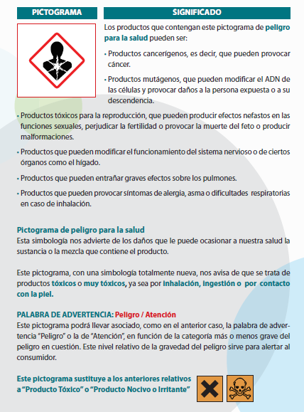
Pictogramas de los Peligros para la Salud Humana

Slide 15
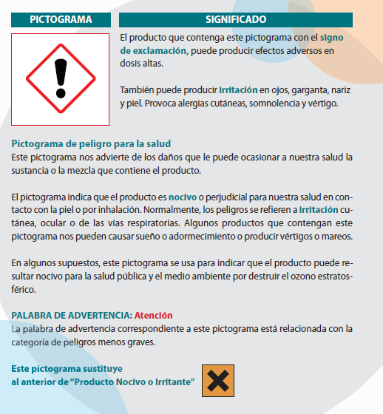
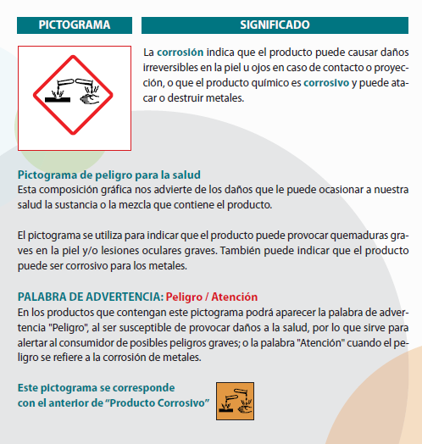
Pictogramas de los Peligros para la Salud Humana

Slide 16
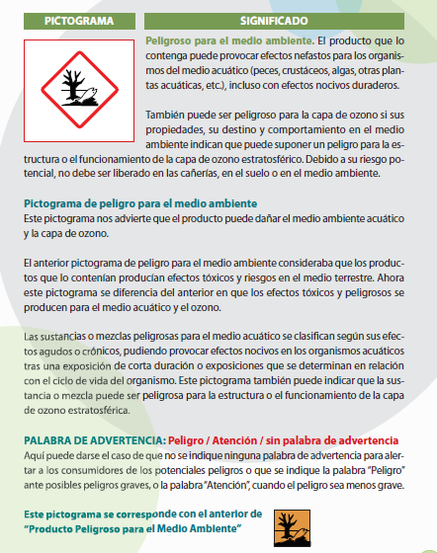
Pictogramas de Peligros para el Medio Ambiente

Slide 17
Frases H y P
Indicaciones del Peligro: Están representadas por las denominadas “frases H”, de esta manera las podemos reconocer fácilmente. Son asignadas a una clase y categoría de peligro. Describen la naturaleza de los peligros asociados a un producto químico y la categoría correspondiente el grado de ese peligro.
Estas frases H consisten en un código alfanumérico que comienza con la letra H y tiene tres cifras a continuación. Están basadas en recomendaciones internacionales del SGA.
Ejemplo:
H200 – Explosivo, inestable.
H310 – Mortal en contacto con la piel.
H400 – Muy tóxico para los organismos acuáticos.
Consejos de Prudencia: Están conformados por las denominadas “frases P”. Las frases P describen las medidas recomendadas para minimizar o evitar los efectos adversos que puede causar la exposición a un producto químico peligroso, o los asociados a conductas inapropiadas durante su manipulación, almacenamiento o eliminación.
Consisten en un código alfanumérico (una letra seguida de tres números) que comienza con la letra P y tiene tres cifras a continuación. Están basadas en recomendaciones internacionales del SGA.
Ejemplo:
P103 – Leer la etiqueta antes del uso.
P232 – Proteger de la humedad.
P313 – Consultar a un médico.

Slide 18
